Slide 1
មេរៀនទី ១៖ ណែនាំអំពីភាសា C++
រៀបចំដោយ៖ លោក ទៀង ច័ន្ទដាឡែន

Slide 2
ចប់មេរៀននេះអ្នកនឹងដឹងអំពី៖
អ្វីទៅជា Programming
សមត្ថភាពរបស់ភាសា C++
ប្រភេទកម្មវិធីមួយចំនួន
ភាសា C++ និងភាសាម៉ាស៊ីន
អ្វីទៅជា IDE?
ការដំឡើង IDE នៅលើកុំព្យូទ័រ

Slide 3
តើអ្វីទៅជា Programming?
Programming គឺជាការសរសេរកូដដើម្បីបង្កើតកម្មវិធីផ្សេងៗ ឬជាការសរសេរកូដនៅលើឧបករណ៍ផ្សេងៗ ដូច្នេះ C++ Programming គឺជាការសរសេរកូដបង្កើតកម្មវិធី ដោយប្រើប្រាស់ភាសា C++។
តើ Computer Programming មានន័យដូចម្តេច?
តើ Mobile Programming មានន័យដូចម្ដេច?
តើ Web Programming មានន័យដូចម្ដេច?

Slide 4

សមត្ថភាពរបស់ភាសា C++
ភាសា C++ ត្រូវបានបង្កើតឡើងក្នុងឆ្នាំ ១៩៨៣ ដោយកើតចេញពីការបន្ថែមចំនុចថ្មីៗទៅភាសាC (ភាសា C ត្រូវបានបង្កើតឡើងក្នុងឆ្នាំ ១៩៧៣) និងបានដាក់ឱ្យប្រើប្រាស់ជាសាធារណៈ គឺនៅក្នុងឆ្នាំ ១៩៨៥។
ភាសា C++ ត្រូវបានបង្កើតដោយលោក Bjarne Stroustrup

Slide 5
សមត្ថភាពរបស់ភាសា C++
ភាសា C++ កើតចេញឡើងពីភាសា C ដូច្នេះមានន័យថា យើងអាចសរសេរភាសា C នៅក្នុងកូដ C++ បាន ប៉ុន្តែយើងមិនអាចសរសេរភាសា C++ ក្នុងកូដនៃភាសា C បាននោះទេ។
យើងប្រើភាសា C++ ដើម្បីបង្កើតកម្មវិធីដូចជា
Console application
Windows form application
Mobile application
………………………………………

Slide 6
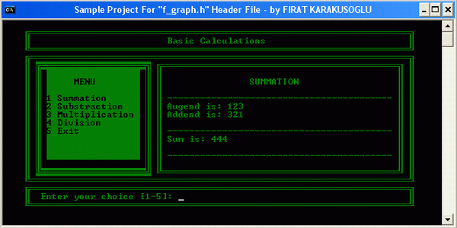
សមត្ថភាពរបស់ភាសា C++
Console application

Slide 7
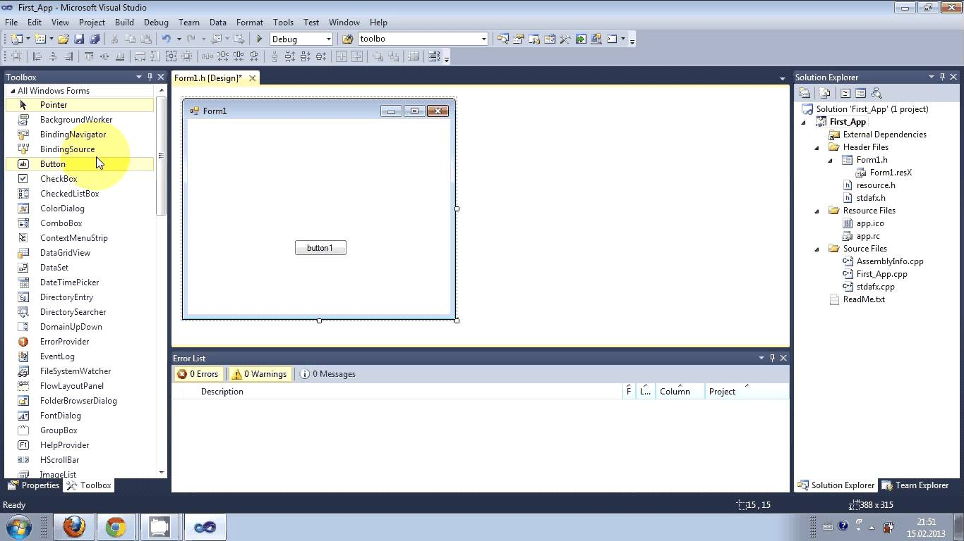
សមត្ថភាពរបស់ភាសា C++
Windows form application

Slide 8
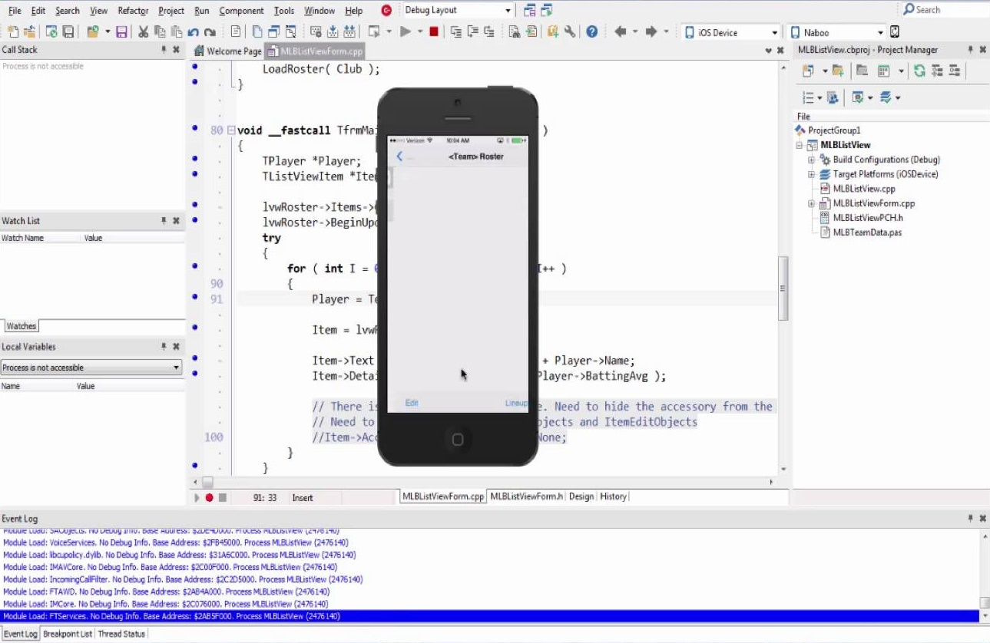
សមត្ថភាពរបស់ភាសា C++
Mobile application

Slide 9
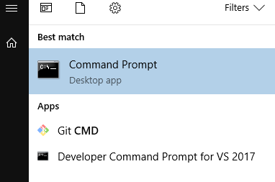
សមត្ថភាពរបស់ភាសា C++
ចំពោះប្រភេទកម្មវិធីដែលយើងយកមកសិក្សាគឺប្រភេទ Console application
កម្មវិធីប្រភេទនេះគឺដំណើរលើផ្ទាំង Console របស់​ OS (Operating System)

Slide 10
ភាសា C++ និងភាសាម៉ាស៊ីន (Machine code)
នៅពេលយើងបង្កើតកម្មវិធីដោយប្រើប្រាស់ភាសា C++ ម៉ាស៊ីនកុំព្យូទ័ររបស់យើងមិនអាចយល់អំពីភាសា C++ នោះទេដូច្នេះកុំព្យូទ័រមិនអាចបើក (ដំណើរការ) កម្មវិធីនោះបានទេ ពីព្រោះម៉ាស៊ីនអាចយល់បានតែភាសាមួយប៉ុនណ្ណោះគឺ Machine code ឬ Native code។
ដូច្នេះនៅពេលយើងសរសេរកូដរួចរាល់ យើងត្រូវបកប្រែកូដដែលសរសេរដោយភាសា C++ ឱ្យទៅជាភាសាម៉ាស៊ីន (Machine code)
ដើម្បីបកប្រែបានយើងត្រូវប្រើ Compiler ព្រោះ Compiler ជាអ្នកបកប្រែកូដដែលយើងសរសេរឱ្យទៅជា Machine code សម្រាប់កុំព្យូទ័រអាចយល់បាន (ដំណើរការបាន)

Slide 11
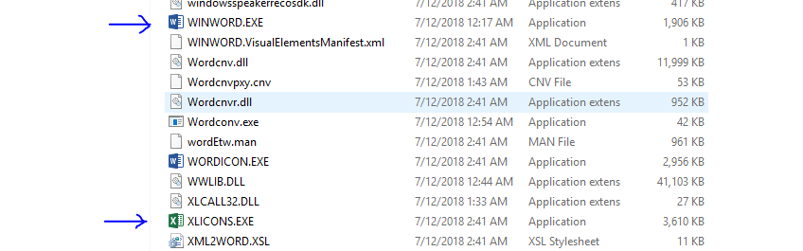
ភាសា C++ និងភាសាម៉ាស៊ីន (Machine code)
នៅពេលដែលកុំព្យូទ័របានយល់ពីកូដដែលយើងសរសេរ ដូច្នេះយើងអាចបង្កើតកម្មវិធីរបស់យើងបាន ដែលគ្រប់កម្មវិធីទាំងអស់ដែលបានបង្កើតត្រូវមាន Extension .exe (ឧទាហរណ៍៖ word, excel, ហ្គេមផ្សេងៗ)
ដើម្បីបង្កើតកម្មវិធីយើងត្រូវប្រើ Linker

Slide 12
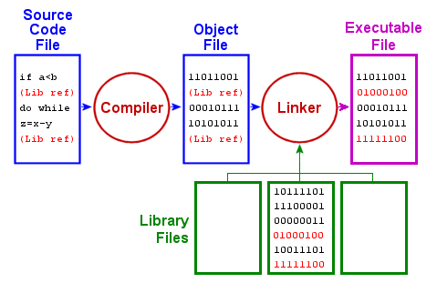
ភាសា C++ និងភាសាម៉ាស៊ីន (Machine code)
ដំណាក់កាលក្នុងការបង្កើតកម្មវិធីដោយប្រើភាសា C++

Slide 13
IDE
ដូច្នេះកម្មវិធីរបស់យើងដែលបង្កើតឡើងក៏មាន Extension .exe ដូចគ្នាដែរ ប៉ុន្តែយើងត្រូវបង្កើតវាយ៉ាងដូចម្ដេច?
ពិតណាស់យើងត្រូវការកម្មវិធីដែលហៅថា IDE
IDE ជាកម្មវិធីដែលមានសមត្ថភាពអាចឱ្យយើងសរសេរកូដ បកប្រែកូដ(Compiler) ដែលយើងបានសរសេរ (Compile code) និងបង្កើត File .exe (Linker) ឱ្យយើងបាន
កម្មវិធី IDE ដែលយើងប្រើសម្រាប់សរសេរកូដភាសា C++ នៅក្នុងការសិក្សាមួយនេះគឺយើងប្រើប្រាស់ DevC++

Slide 14
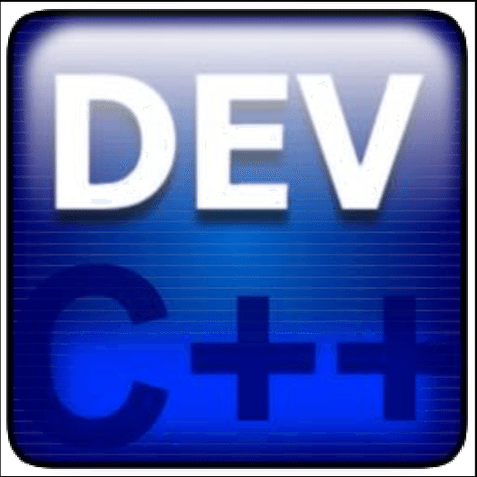



ការដំឡើង IDE នៅលើកុំព្យូទ័រ
ចុចលើតំណភ្ជាប់ (Link) ខាងក្រោមដើម្បីទាញយក Dev C++ https://sourceforge.net/projects/orwelldevcpp/
យើងក៏អាចប្រើប្រាស់ IDE ផ្សេងៗទៀតផងដូចជា Code:Block, CLion, Turbo C++ …។

Slide 15
សំណួរស្រាវជ្រាវ
១. តើអ្នកបង្កើតភាសា C++ មានឈ្មោះអ្វី? តើភាសានេះបង្កើតឡើងនៅឆ្នាំណា?
២. តើអ្នកបង្កើតភាសា C មានឈ្មោះអ្វី? តើភាសានេះបង្កើតឡើងនៅឆ្នាំណា?
៣. តើភាសា C++ អាចបង្កើតកម្មវិធីប្រភេទអ្វីខ្លះ?
៤. តើ IDE ជាអ្វី?
៥. តើ Dev C++, Code:Block, CLion, Turbo C++ ជាអ្វី?
៦. បើគិតមកដល់បច្ចុប្បន្នតើ Version របស់ C++ មានប៉ុន្មាន? អ្វីខ្លះ?

